Slide 1









CHÀO MỪNG CÁC CON
ĐẾN VỚI TIẾT HỌC
TIẾNG VIỆT

Slide 2

BÀI 19
KHI CẢ NHÀ BÉ TÍ

Slide 3
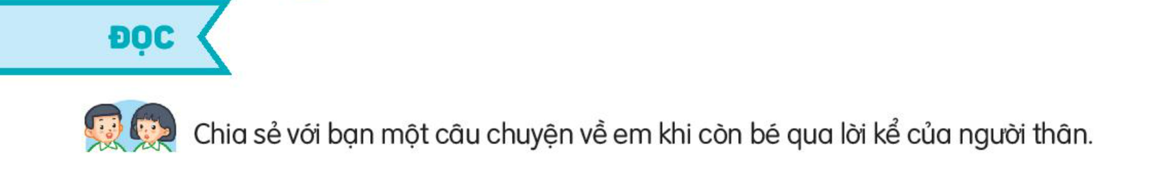
Đó là chuyện gì? Ai kể cho em biết chuyện đó?
Kể lại câu chuyện đó.

Slide 4
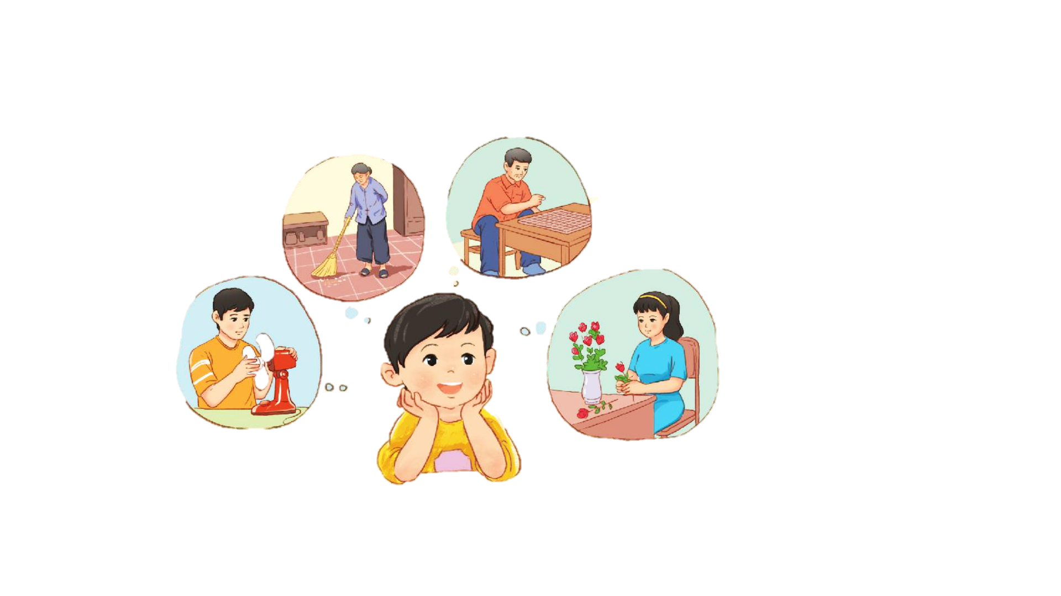
KHI CẢ NHÀ BÉ TÍ
Khi bà còn bé tí
Bà có nghịch lắm không
Dáng đi có hơi còng
Chăm quét nhà dọn dẹp?
Khi ông còn bé tí
Có nghiêm như bây giờ
Có chau mặt chơi cờ
Có uống trà buổi sáng?
Khi bố còn bé tí
Có thích lái ô tô
Có say mê sửa đồ
Có hay xem bóng đá?
Khi mẹ còn bé tí
Có mải ngồi cắm hoa
Thích ra chợ gần nhà
Tối khuya ôm cuốn sách?
Khi con còn bé tí
Chẳng đọc sách, chơi cờ
Chẳng dọn dẹp, chữa đồ
Cả ngày con đùa nghịch.

Slide 5
KHI CẢ NHÀ BÉ TÍ
Khi bà còn bé tí
Bà có nghịch lắm không
Dáng đi có hơi còng
Chăm quét nhà dọn dẹp?
Khi ông còn bé tí
Có nghiêm như bây giờ
Có chau mặt chơi cờ
Có uống trà buổi sáng?
Khi bố còn bé tí
Có thích lái ô tô
Có say mê sửa đồ
Có hay xem bóng đá?
Khi mẹ còn bé tí
Có mải ngồi cắm hoa
Thích ra chợ gần nhà
Tối khuya ôm cuốn sách?
Khi con còn bé tí
Chẳng đọc sách, chơi cờ
Chẳng dọn dẹp, chữa đồ
Cả ngày con đùa nghịch.

Slide 6
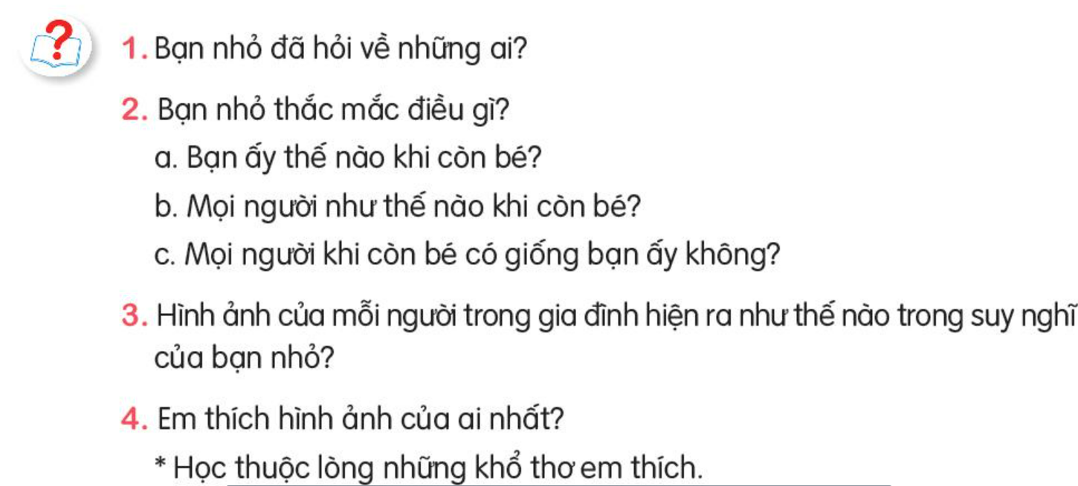

Slide 7

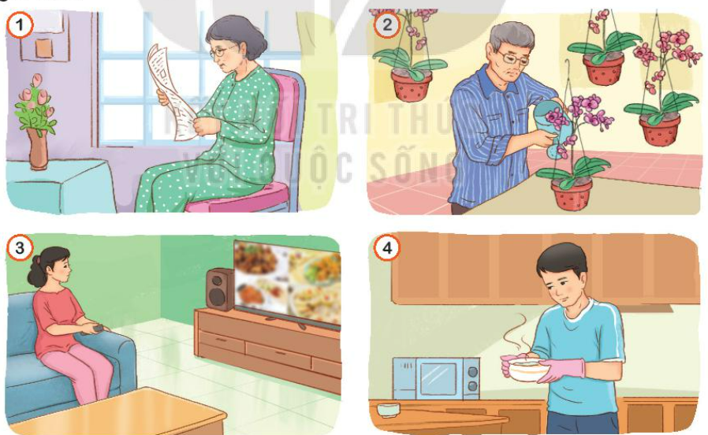
1. Đóng vai, hỏi – đáp về công việc yêu thích của những người thân trong gia đình.

Slide 8

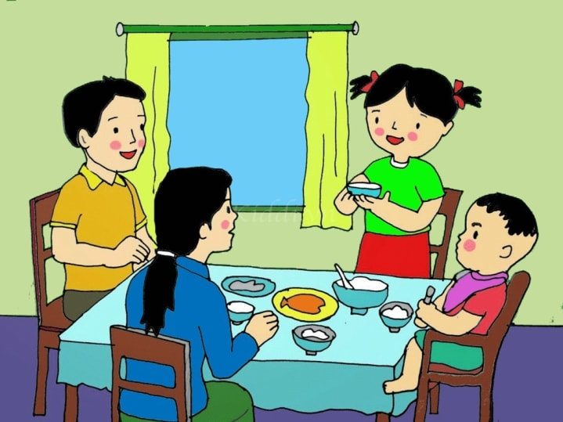

2. Kể về những việc em thích làm cùng người thân.

Slide 9
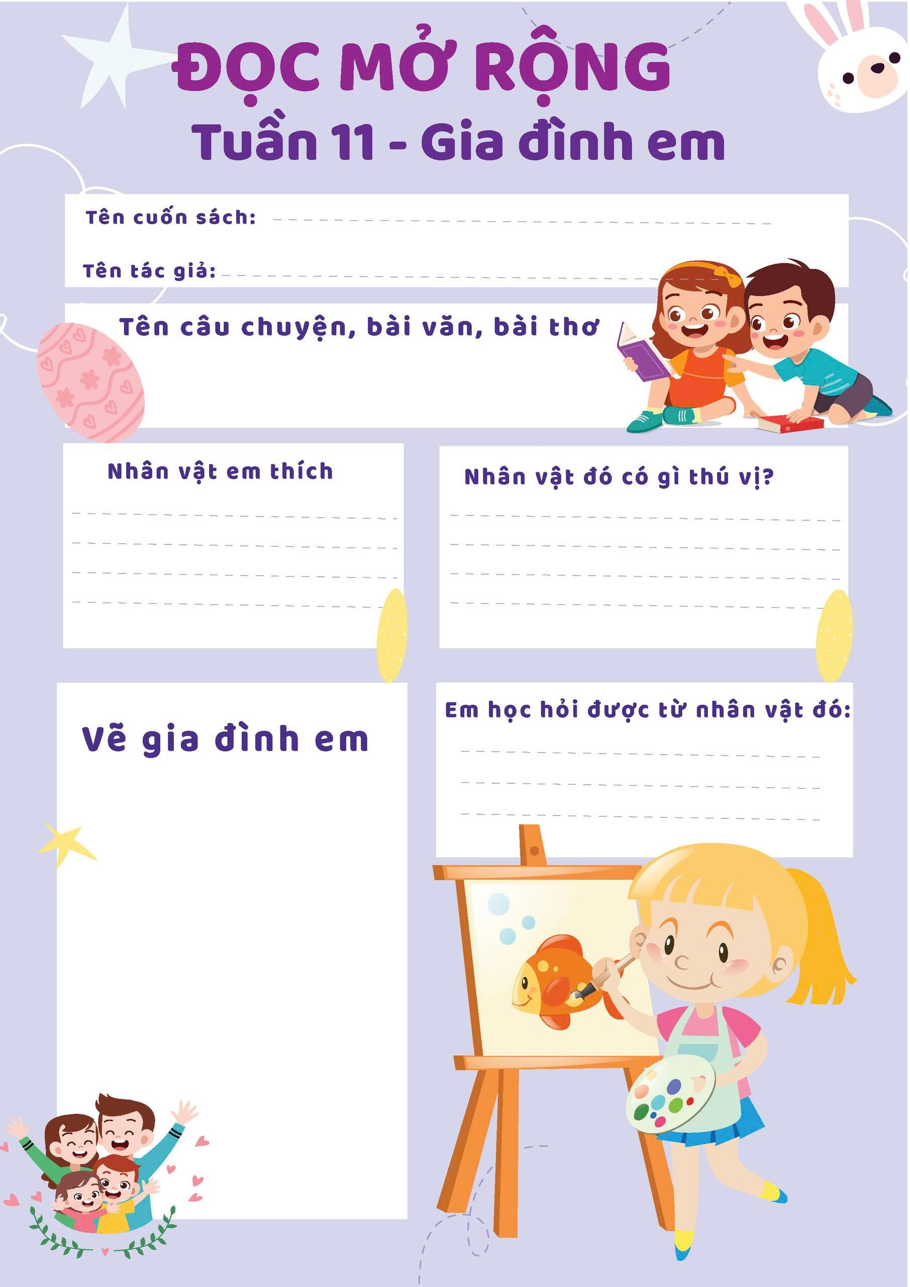

Slide 10

TẠM BIỆT VÀ HẸN GẶP LẠI CÁC CON!

